Slide 1
Виртуалды шындық және оны құруда қолданылатын бағдарламалық жабдықтар
Л.Н. Гумилев атындағы Еуразия ұлттық университеті

Slide 2
Виртуалды шындық
VR (виртуалды шындық) – физика заңдарына сәйкес физикалық тұрғыдан жоқ, бірақ нақты уақыттағы сезім мүшелері сезінетін жасанды әлем құруға болатын технологиялар жиынтығы. Техникалық құралдармен жасалған виртуалды нысандар мен заттар адамға оның сезімдері арқылы әсер етеді: иіс сезімі, тепе-теңдік сезімі және кеңістіктегі позиция, жанасу, көру, дәм, есту.
Виртуалды шындық жүйелері-бұл қарапайым компьютерлік жүйелермен салыстырғанда, адамның барлық бес сезіміне әсер ету арқылы виртуалды ортамен өзара әрекеттесуді модельдейтін құрылғылар.

Slide 3
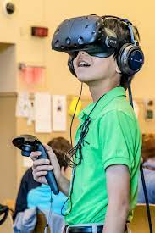
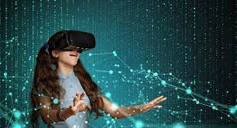
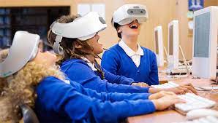

Slide 4
Виртуалды шындықтың үш негізгі сипаттамалары: нақты уақыттағы мүмкіндік, шындықпен байланыс және элементтермен өзара әрекеттесу жоғалып кететін толық иммерсия.
Терминді 1986 жылы Джарон Ланье ұсынған.

Slide 5
Виртуалды шындықты (VR) білім беру мен оқыту курстарында пайдалану себептері және виртуалды шындықты қашан пайдалану керектігін анықтайтын алғашқы модельдердің бірін және ең көп дәйектемесі бар еңбек ретінде Veronica S. Pantelidis ғылыми зерттеуін атап өту қажет. Veronica S. Pantelidis «Виртуалды шындықты (VR) білім беруде қолдануды табиғи құбылыстардың бірі деп санауға болады, бұл компьютерлік оқытудың эволюциясы» деп жазды.

Slide 6
Виртуалды шындық әр түрлі заттардың осы әсерге әсері мен реакциясын еліктейді. Бірінші VR жүйесі Oculus Rift дулыға болды. Oculus Rift виртуалды шындық шлемі нарықта біздің заманымыздың жоғары технологиялық жанрының барлық ережелеріне сәйкес пайда болды. Ол Google немесе Microsoft сияқты it алыптарының бірінің қабырғаларында туылмаған. Керісінше, Oculus-ең сәтті стартаптардың бірі: бір айдың ішінде американдық Палмер Лакидің дамуы Kickstarter-де 2,5 миллион доллар жинады, ал жас жігіттің өзі тіпті Time журналының мұқабасына түсті.

Slide 7
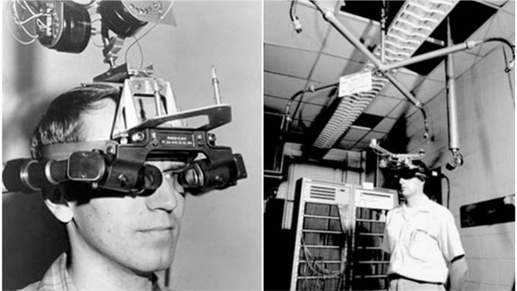
Виртуалды шындықтың алғашқы көзілдірігі

Slide 8
Адамның сезімдеріне сәйкес жіктелген ойлау тәсілдерінің үшеуі бар: есту қабілеті, көрнекі ойлау және эмоционалды ойлау (Осайми, 2015). Соңғы бірнеше жылда пайда болған екі революциялық жаңалық виртуалды және толықтырылған шындық технологиялары білім беруді жаңартудың екі жаңаша әдісі болып табылады. Осаймидің айтуы бойынша бұл тәсілдер адамның есту қабілеті, көрнекі ойлау және эмоционалды ойлау қабілетін қолданып, жаңа материалды тез түсіндіруге және есіне сақталу мүмкіндігін жоғарылатады.

Slide 9
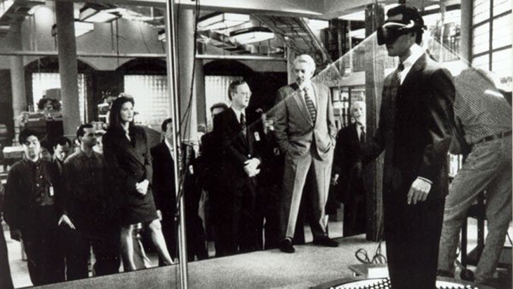
1961 жылы Headsight пайда болды — бақылау бастығы деп атаған

Slide 10
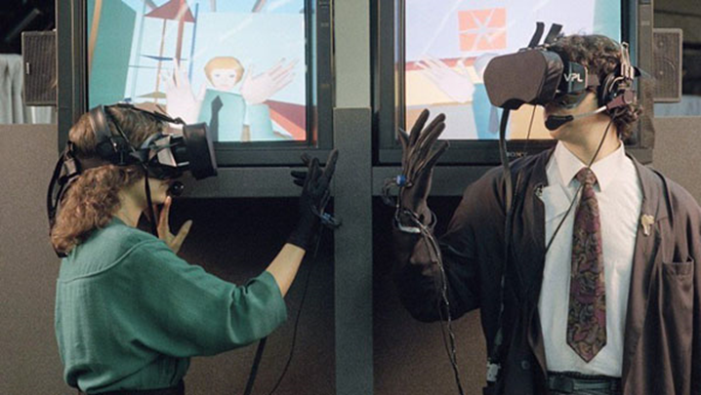
1984 жылы бірінші VR rb2 контроллері пайда болды. RB2 VR-дің алғашқы коммерциялық жүйесі болды және қолданушыларға EyePhone дисплейінде пайда болған виртуалды нысандарды айналдыруға және қолмен ұстап айналдыруға мүмкіндік беретін қолғаптарды қамтыды.

Slide 11
Қазақстан Республикасының оқушылары TIMSS-2015 (Trends in International Mathematics and Science Study) халықаралық көшбасшылар рейтингінде қатысып, жаратылыстану саласы бойынша қатысқан 20 елдің ішінде 4-сынып оқушылары 8 орынды, ал 8-сынып оқушылары 9 орынды иеленген. Бұл халықаралық зерттеу нәтижесінде де алдыңғы қатардағы орындарды Сингапур, Жапония, Тайвань мемлекеттерінің оқушылары иеленген. Осыған орай елімізде алғаш рет Сингапур мен АҚШ үздік оқыту тәжірбиесін үйрену мақсатында 2021 жылдың 1-қыркүйегінде Нұр-Сұлтан қаласында Quantum STEM инновациялық мектебі ашылды.

Slide 12
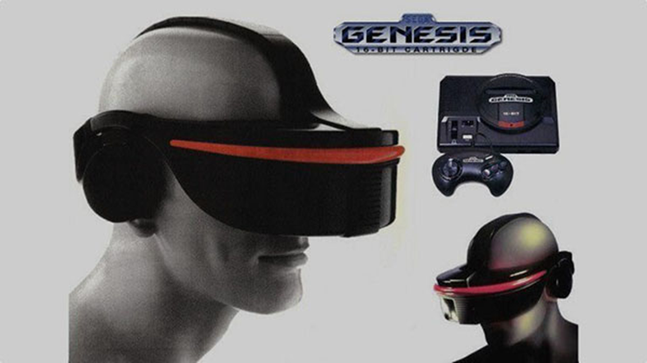
1993 жылы Sega VR — VR ойын консолі пайда болды Жапондық компания виртуалды шындық форматында ойын консолімен алғашқы дебют жасады.

Slide 13
Виртуалды шындықты білім беру саласында қолдануда бағдарламалық жабдықтар:
Blender;
Unity;
Unity3d;
SketchUp;
Vuforia.

Slide 14
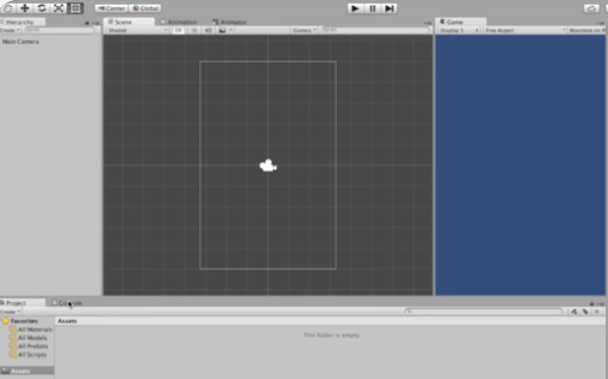
Unity
Unity - американдық Unity Technologies компаниясы жасаған компьютерлік ойындарды дамытудың кросс-платформалық ортасы. Unity 25-тен астам түрлі платформаларда жұмыс істейтін қосымшаларды құруға мүмкіндік береді, олардың ішінде жеке компьютерлер, ойын консольдері, мобильді құрылғылар, интернет қосымшалары және басқалары бар. Unity шығарылымы 2005 жылы өтті және сол уақыттан бері тұрақты дамып келеді. Unity-дің негізгі артықшылықтары-визуалды даму ортасы, платформалық қолдау және модульдік компоненттер жүйесі. Кемшіліктерге көп компонентті схемалармен жұмыс жасау кезінде қиындықтардың пайда болуы және сыртқы кітапханаларды қосу кезіндегі қиындықтар жатады.
Unity ортасы бірінші бетте сцена құруға арналған терезе болса, екінші бетте ойын құруға арналған терезе.

Slide 15
Берілген бағдарламалық жасақтамалар жоғары сипаттамасы бар компьютерде жұмыс істеуді талап етеді. Атап айтқанда, Unity3d орнату үшін процессоры SSE2 қолдауы бар болу керек. Графикалық процессоры (GPU): DX10 қолдауы бар видеокарта (4.0 shader нұсқасы). Операциондық жүйелер: Windows 7 SP1, 8, 10 операциялық жүйесінің 64 биттік және одан жоғары нұсқалары, Mac OS X 10.12+, Ubuntu 16.04, 18.04 және CentOS 7. Қосымша IL2CPP технологиясын қолдауға арналған Android SDK, Java Development Kit, Android NDK (Android үшін) және Visual Studio 2015 бағдарламалар қажет.
Vuforia — бұл Qualcomm компаниясы жасаған мобильді құрылғыларға арналған кеңейтілген шындық платформасы мен кеңейтілген шындық бағдарламалық жасақтамасын жасаушы. Vuforia компьютерлік көру технологиясын, сонымен қатар нақты уақыттағы жалпақ кескіндер мен қарапайым көлемді нақты нысандарды (мысалы, текше) бақылауды қолданады.Vuforia unity ойын қозғалтқышымен біріктіру арқылы C++, Java, Objective-C және Net тілдерінде қосымшаларды бағдарламалау интерфейстерін ұсынады [2].

Slide 16
Blender талаптарын қарастырсақ, операциондық жүйе Windows 10-нан жоғары болу керек. Ұсынылатын компьютердің сипаттамасындағы процессор - Intel Core i9 немесе одан жоғары баламасы, ал видеокарта 4GB, OpenGL 4.5 болғаны дұрыс. Ең минималды талаптары процессор Intel Core i3 және Windows Vista операциондық жүйесін қабылдайды деп жазылғанымен ондай сипаттамадағы компьютерлерде ақырын жұмыс жасайды. 1-кестеде VR немесе AR құрастыруға қолданылатын бағдарламалақ жасақтамалардың минималды талаптары жазылған.
Blender-үш өлшемді компьютерлік графиканы жасауға арналған кәсіби еркін және ашық бағдарламалық қамтамасыз ету, оған модельдеу, анимация, көрсету, дыбыспен бейнені кейінгі өңдеу және монтаждау, "түйіндердің" көмегімен құрастыру, сондай-ақ 2D анимацияларды жасау құралдары кіреді. Blender пакетінің ерекшелігі-3D модельдеуге арналған басқа танымал пакеттермен салыстырғандағы оның шағын көлемі [3].

Slide 17
VR немесе құрастыруға қолданылатын бағдарламалық жасақтамалардың минималды талаптары:
Бағдарламалардың атауы | Процессор | GPU | Операциондық жүйелер
Blender | Intel Core i3 ден жоғары болу керек | 4GB, OpenGL 4.5 | Windows 7 SP1 +, 8, 10. 64 биттік нұсқалары
Unity | SSE2 қолдауы бар нұсқаулық жиынтығын қолдайтын x86 немесе x64, көпағындылық та маңызды | 4.0 shader нұсқасы | Windows 7 SP1 +, 8, 10 64 биттік нұсқалары
Unity3d | SSE2 қолдауы бар нұсқаулық жиынтығын қолдайтын x86 немесе x64, көпядролы және көпағындылық та маңызды | 4.0 shader нұсқасы | Windows 7 SP1 +, 8, 10 64 биттік нұсқалары
SketchUp | 1 ГГц жоғары | 1GB, OpenGL 3.0 және одан жоғары | Windows 7 SP1 +, 8, 10 64 биттік нұсқалары
Vuforia | SSE2 қолдауы бар нұсқаулық жиынтығын қолдайтын x86 немесе x64 | DirectX 11 (Windows 10), OpenGL 3.0 (Android) | Windows 10 64 биттік, macOS 10.15 (Catalina) 64 биттік және одан жоғары

Slide 18
Бақылау сұрақтары
1. VR – технологиясы дегеніміз не?
2. Виртуалды шындықтың 3 негізгі сипаттамасын атап өтіңізші
3. Виртуалды шындық технологиясы білім беруде қолданылса, қаншалықты тиімді деп ойлайсыз?

Slide 19
Қолданылған әдебиеттер
1. Гриншкун A.B. Об эффективности использования технологий дополненной реальности при обучении школьников информатике [Текст] / A.B. Гриншкун // Вестник МГПУ. Серия информатика и информатизация образования./М.: МГПУ,-2016,No1 (35). С. 98-103 (0,31 п.л.).
2. Бабенко В.С. Размышления о виртуальной реальности. Технологии виртуальной реальности. Состояние и тенденции развития. Прилож. 3 к вестнику «Аномалия». Москва: ИТАР ТАСС; Ассоциация «Экология Непознанного», 1996.
3. Монахов В.М., Щербаков Ю.И., Монахов Н.В., Никулина Е.В., Скамницкая Г.П., Саранов А.М. Управление образовательными системами: учебное пособие. Москва, 2003.
4. https://www.mgpu.ru/wp-content/uploads/2018/09/Dissertatsiya-Grinshkun-A.V_.pdf

